Slide 1



MENJULANG EKONOMI ISLAM SEDUNIA

Slide 2
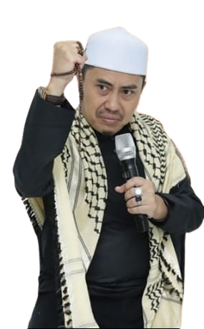
Tuan Guru Besar Dr. KH. Sifu Khalifah Suhaimi bin Abbas

Slide 3
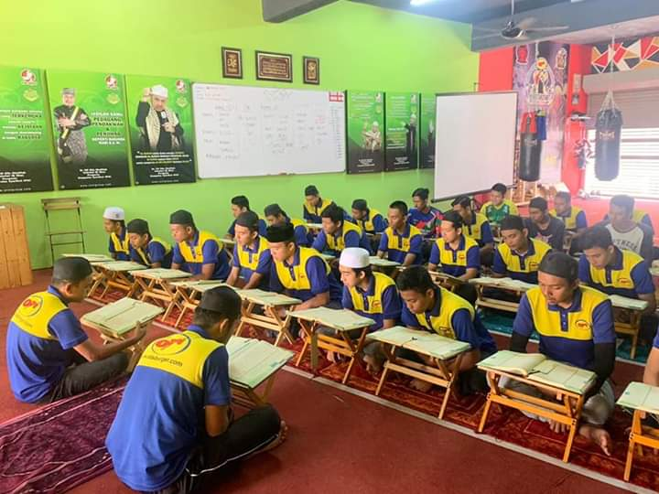
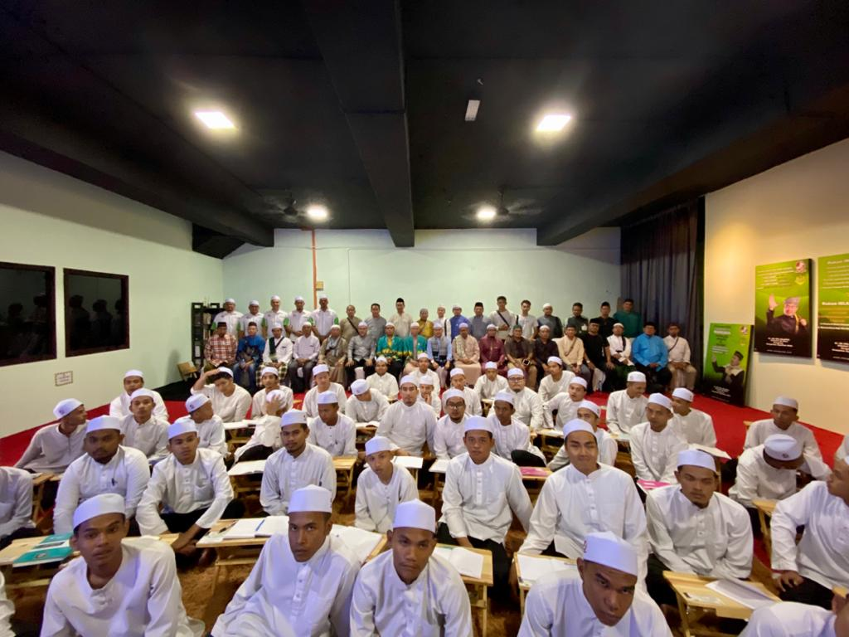
Mereka juga seorang pendakwah , yang menguasai ilmu agama , dan banyak yang tahfiz qur’an

Slide 4
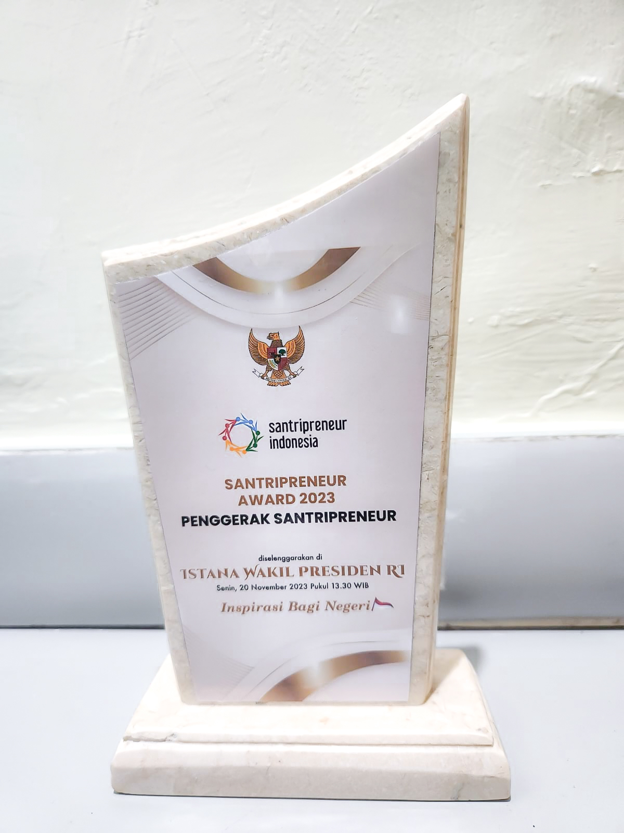
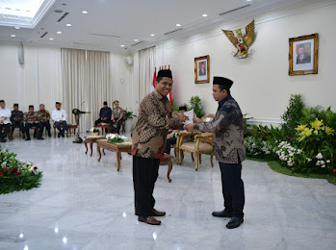
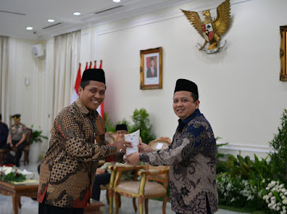
Santripreneur Award 2023

Slide 5
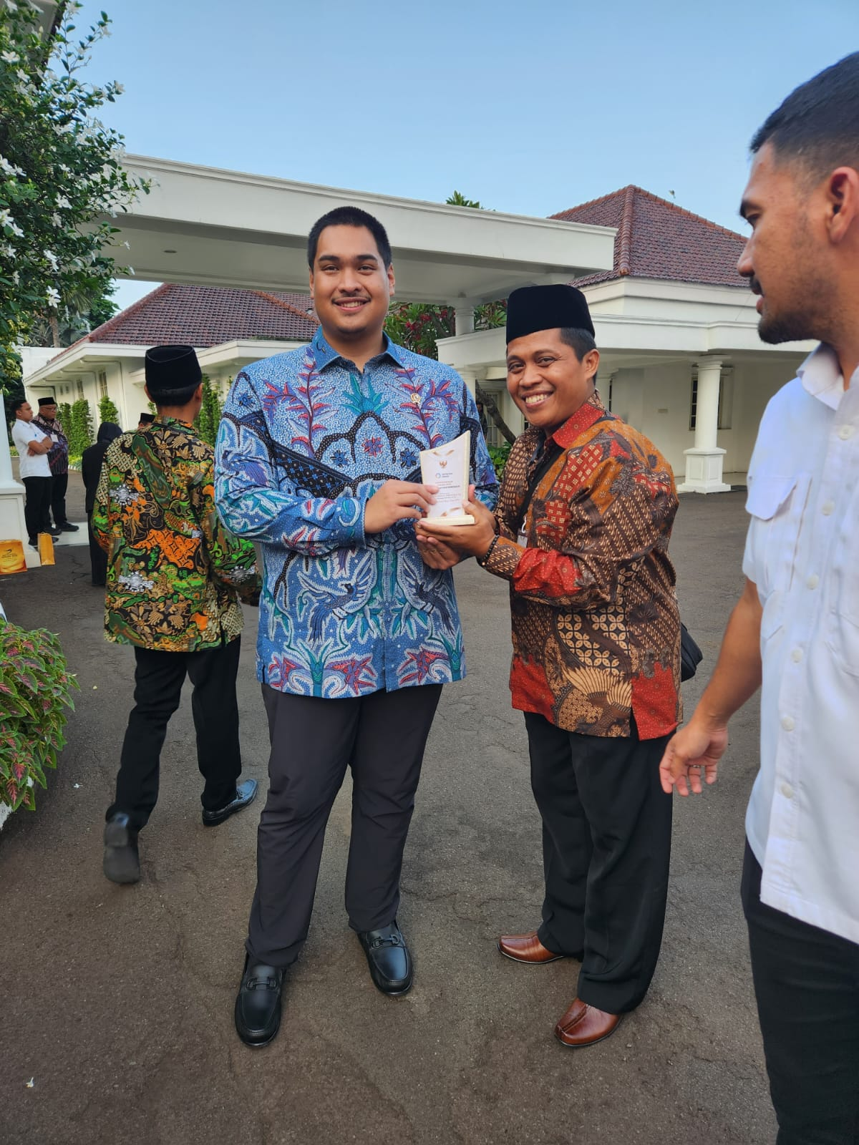
Bersama Menteri Pemuda dan Olahraga Indonesia

Slide 6
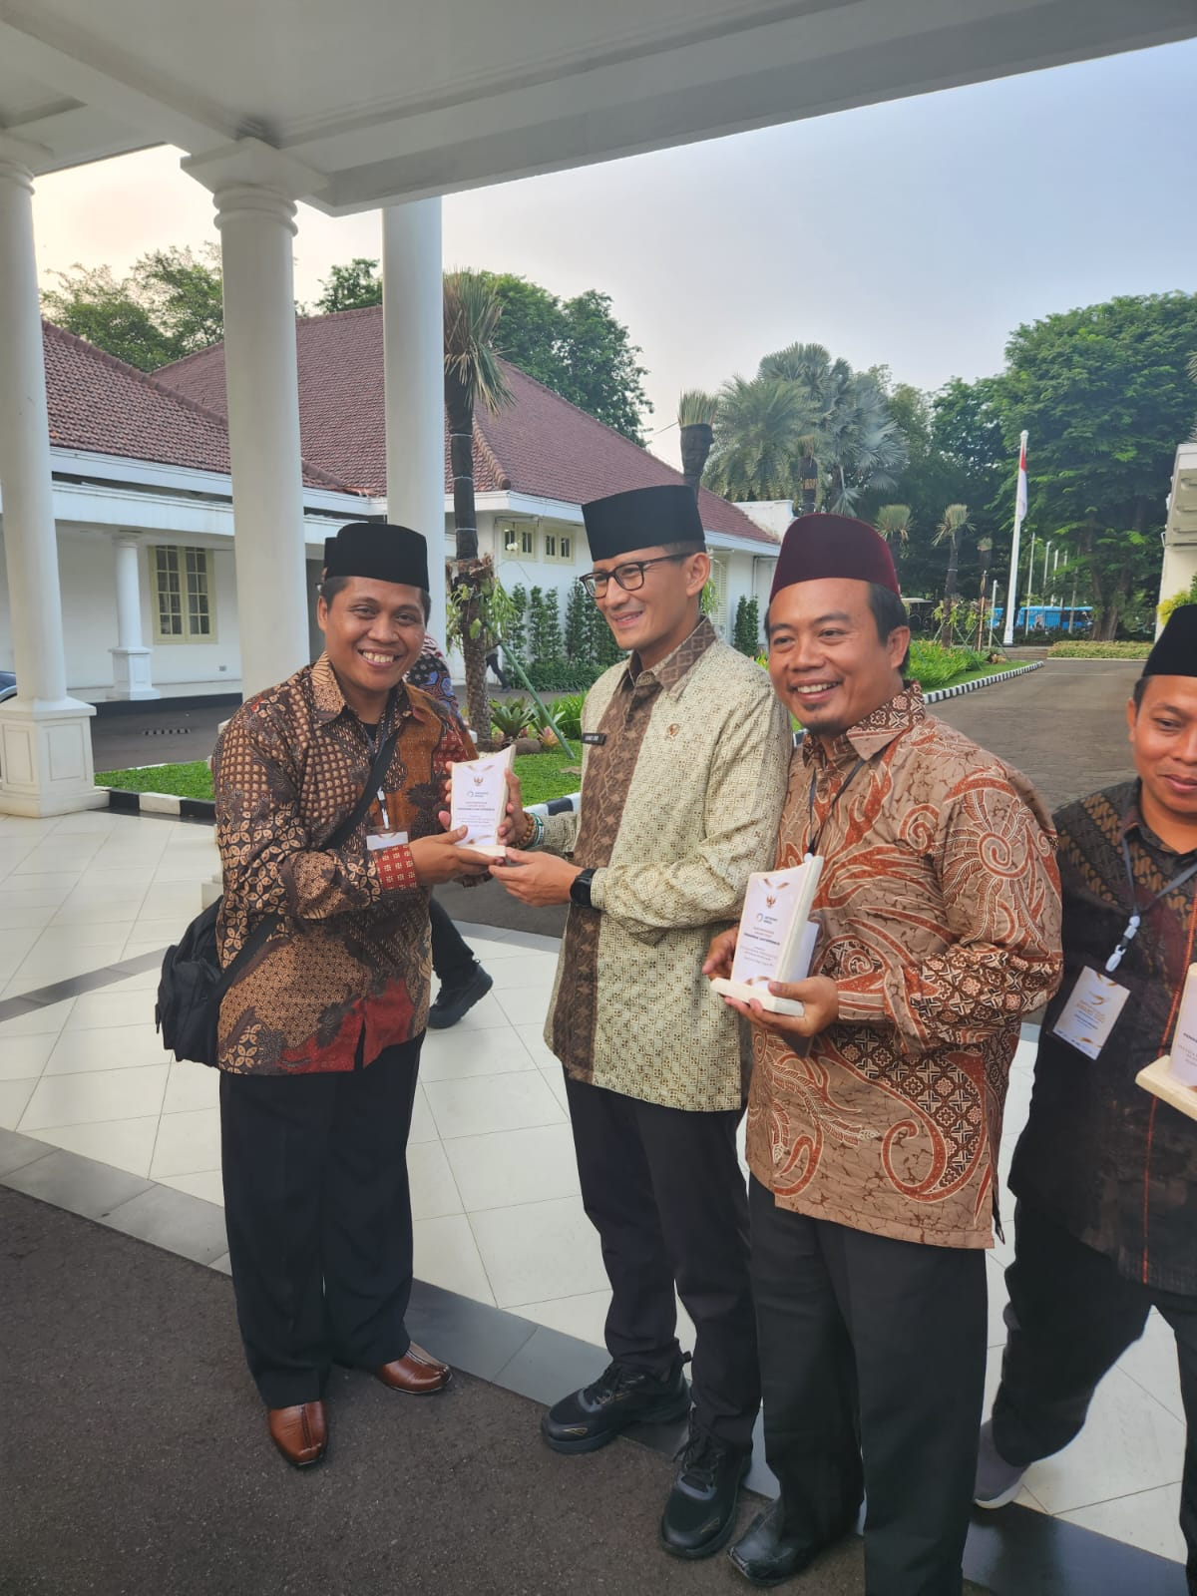
Bersama Menteri Pariwisata dan Ekonomi Kreatif Indonesia

Slide 7
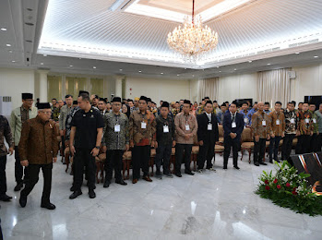
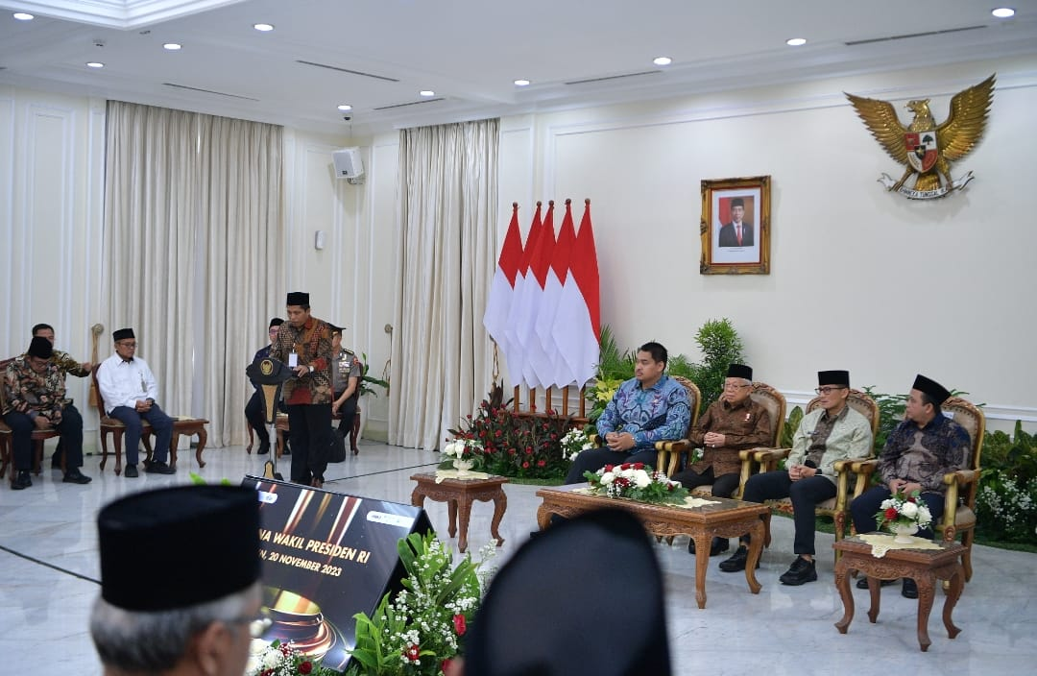

Slide 8
QS.At-Taubah : 20
اَلَّذِيْنَ اٰمَنُوْا وَهَاجَرُوْا وَجَاهَدُوْا فِيْ سَبِيْلِ اللّٰهِ بِاَمْوَالِهِمْ وَاَنْفُسِهِمْۙ اَعْظَمُ دَرَجَةً عِنْدَ اللّٰهِ ۗوَاُولٰۤىِٕكَ هُمُ الْفَاۤىِٕزُوْنَ
Artinya: Orang-orang yang beriman dan berhijrah serta berjihad di jalan Allah dengan harta, benda dan diri mereka, adalah lebih tinggi derajatnya di sisi Allah; dan itulah orang-orang yang mendapat kemenangan. (QS: At- Taubahayat 20)

Slide 9
Jihad
Hijrah (Taat)
Orang beriman
Jihad
Fi Sabilillah
Persatuan
Komitmen
Manajemen
SDM
Modal
Ridha Allah
Bi Amwalihim (Harta/Ekonomi)
Anfusihim (Diri sendiri/SDM)
Derajat tinggi
Kemenangan Dunia dan Khirat

Slide 10

SETELAH KITA MENJADI DIRI KITA ZERO DENGAN SISTEM DI ATAS , MAKA ITULAH HERO NYA MANUSIA , YAITU SESUAI HADITS NABI DALAM … AT TIRMIZI , ROSULULLAH SAW MEMBACA DOA :
اللّهُمَّ أَحْيِنِي مِسْكِيناً، وَأَمِيْتِنَي مِسْكِيناً، وَاحْشُرْنِي فِي زُمْرَةِ الْمَسَاكِينِ
Ya Allah ! Hidupkanlah aku dalam keadaan miskin, dan matikanlah aku dalam keadaan miskin, dan kumpulkanlah aku (pada hari kiamat) di dalam rombongan orang-orang miskin.
JADI KITA HIDUP SEBAGAI PENIKMAT LAYAKNYA ORANG KAYA, TAPI HAKEKATNYA MISKIN TIDAK PUNYA APA – APA . SUBHANALLAH
ILUSTRASI :
SAAT KITA DI BANDARA, KITA TIDAK BAWA APA – APA , MAKA KITA TIDAK DI TANYA APA – APA ,
TAPI KALAU KITA BAWAAN BANYAK , MAKA KITA AKAN DI TANYA OLEH PETUGAS.
PASWORD SEMUA DI ATAS BISA TERWUJUD , KETIKA :
ADA SUMPAH SETIA ( BAIAT )
ADA UANG UNTUK MENCUKUPI SEMUA NKEBUTUHAN KITA

Slide 11
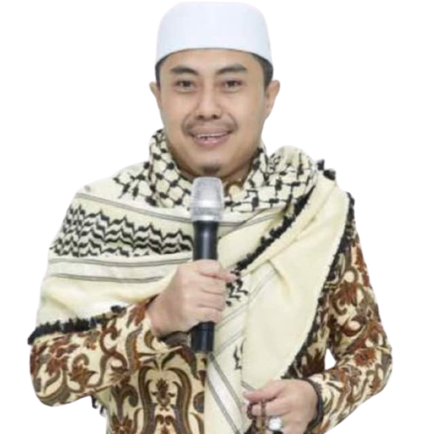
SEKIAN
TERIMA KASIH

